Slide 1
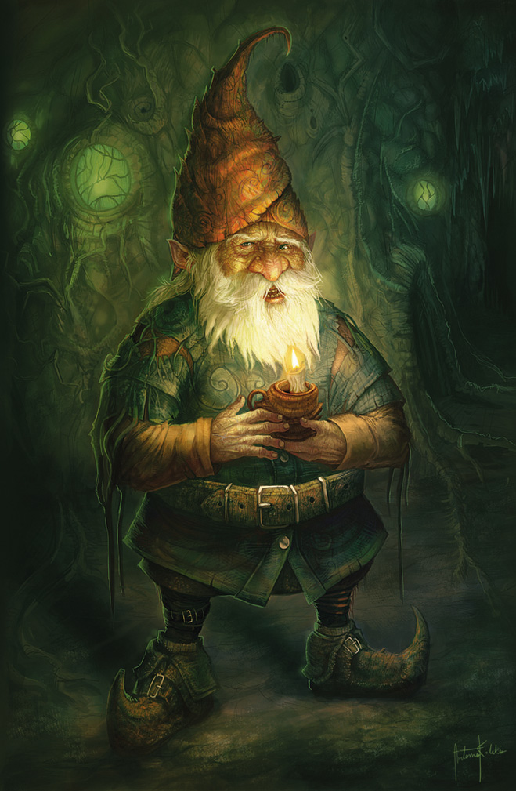
ŠIAURĖS ŠALIŲ
PASAKŲ HEROJAI

Slide 2
Kas yra šiaurės šalys?
Šiaurės šalys apima regioną Šiaurės Europoje ir Šiaurės Atlante. Visos šios šalys naudoja Šiaurės kryžių savo vėliavose.
Kartais sakoma, kad Šiaurės šalys tai Skandinavija, tačiau tai nėra visiškai taip.
Taigi šiaurės šalys:

Slide 3

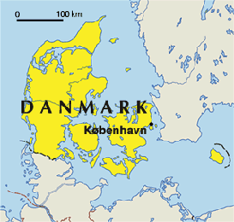
Danija

Slide 4

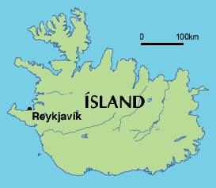
Islandija

Slide 5

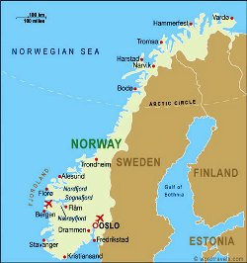
Norvegija

Slide 6

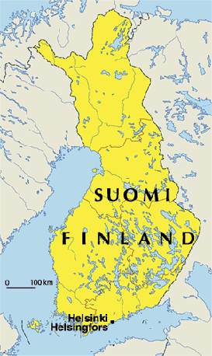
Suomija

Slide 7

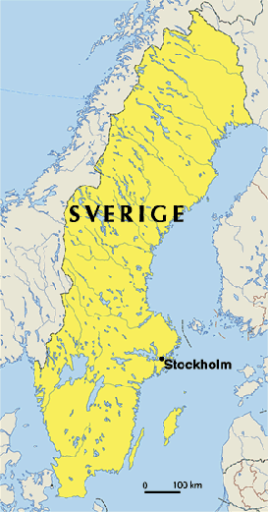
Švedija

Slide 8
Šiaurės šalių literatūra:
Folkloras
Tai yra tautosaka, arba liaudies kūryba: dainos, pasakos, sakmės, legendos, mitai...
Autorinė kūryba
Autorių sukurti kūriniai (literatūrinės pasakos).

Slide 9
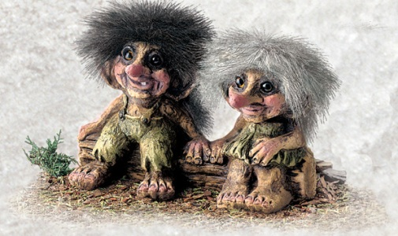
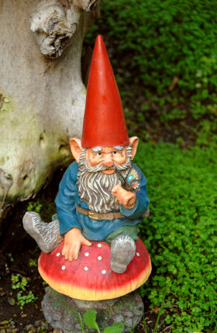
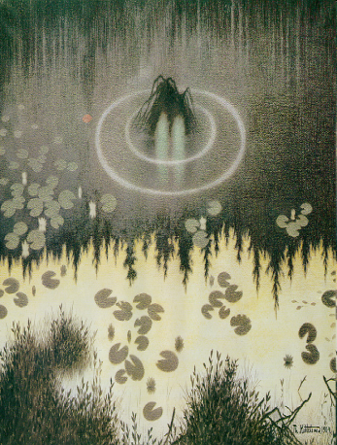
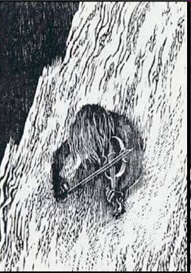
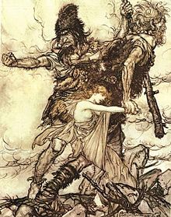
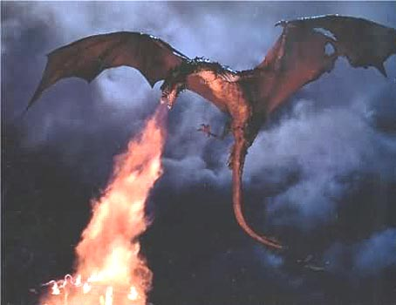
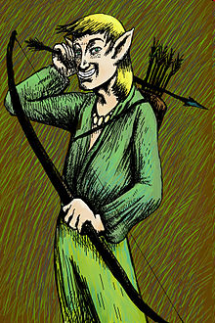
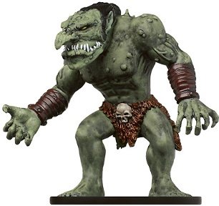
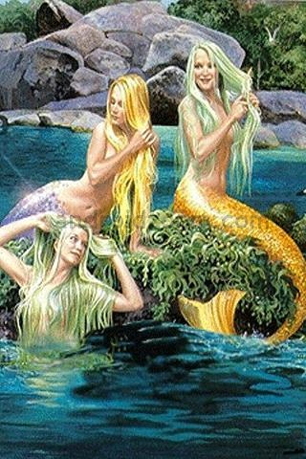
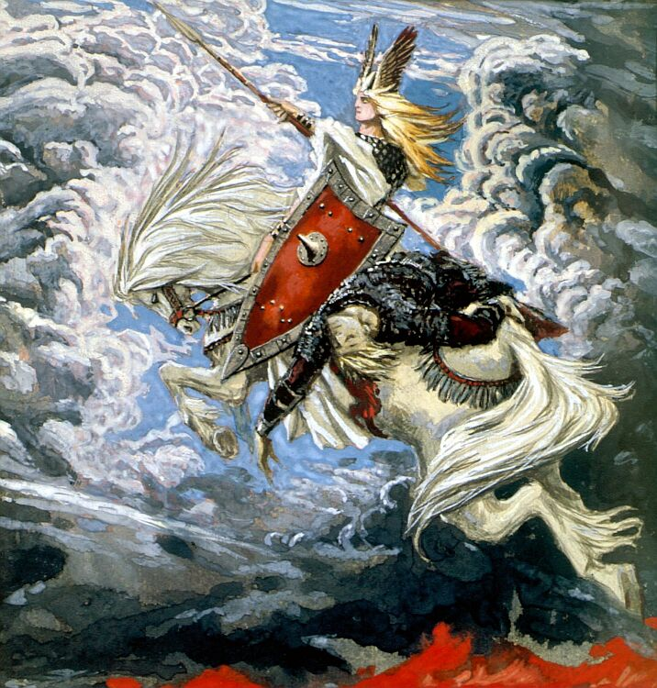
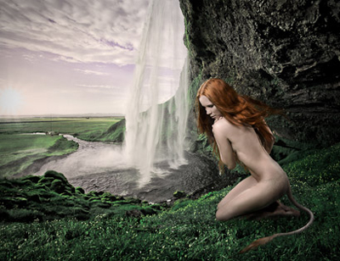
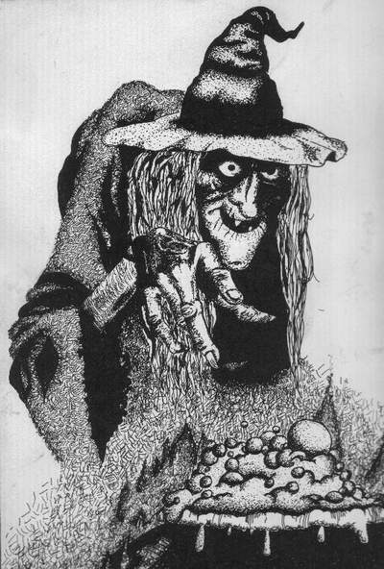
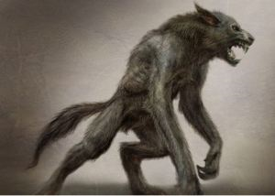
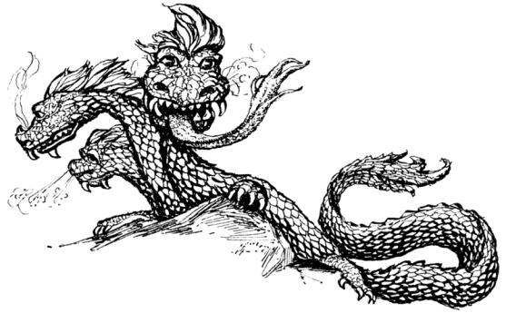
Pagrindiniai Šiaurės šalių tautosakos personažai:

Slide 10
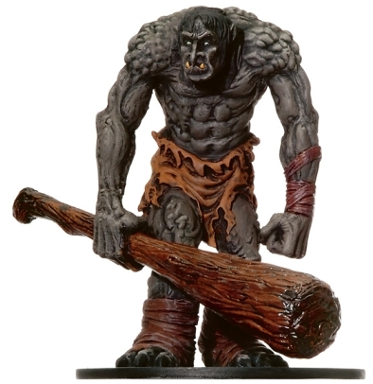
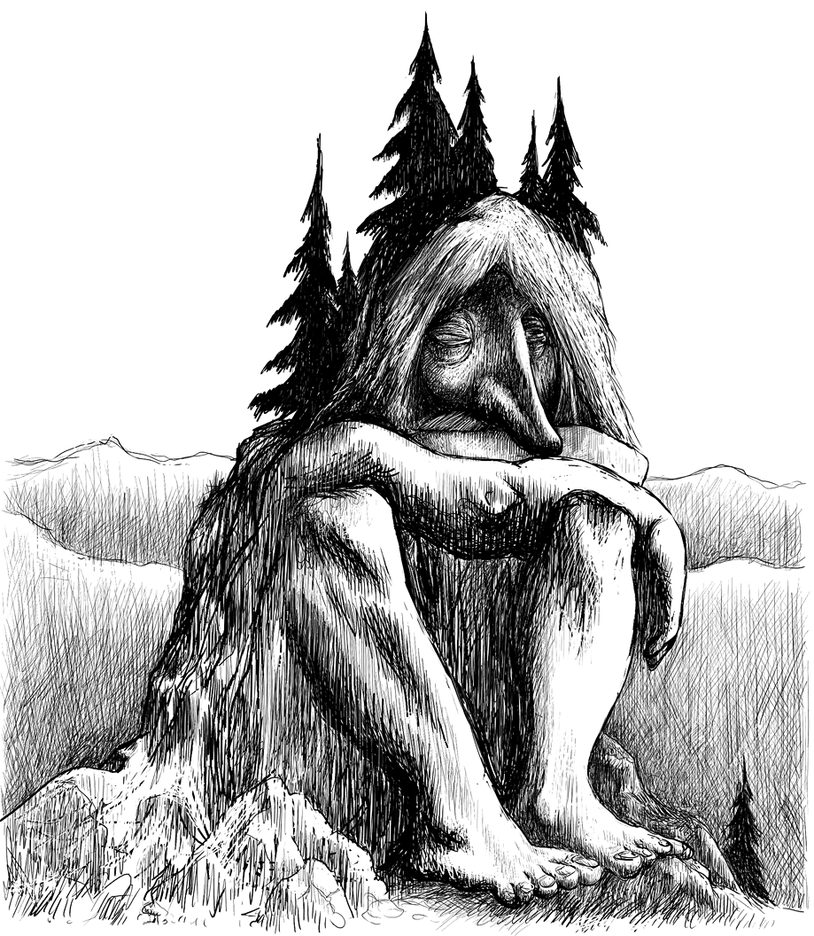
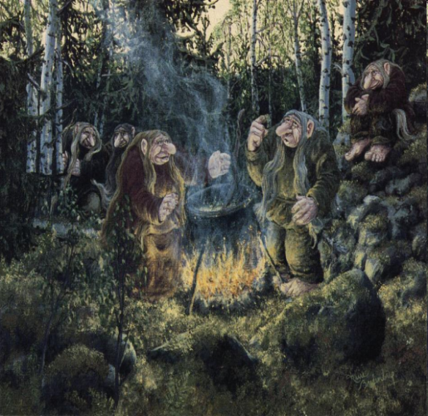
Troliai
Troliai vaizduojami žmogaus pavidalo, dideli, bjaurūs, labai seni. Siejami su kalnais, akmenimis. Gyvena vieniši kalnų urvuose, miškų tankmėje ir nepakenčia saulės šviesos.

Slide 11
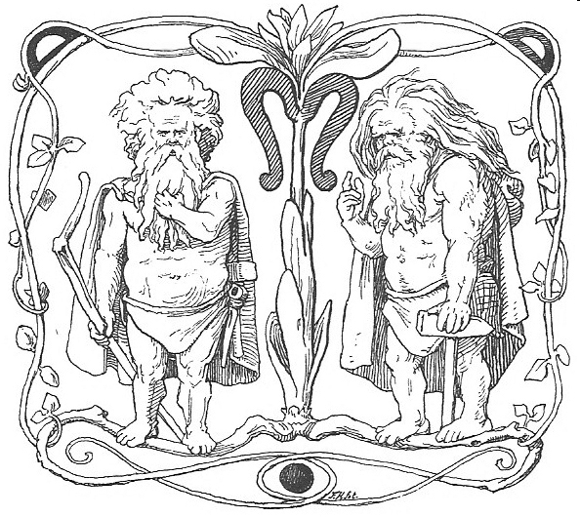
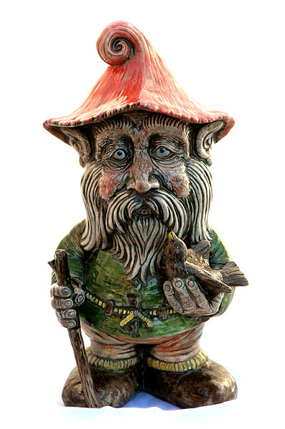
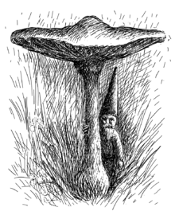
Nykštukai (gnomai, dvergai)
Gyvena kalnuose ir kalnų požemiuose. Jie žemesni už žmones, bet tvirti, stambaus sudėjimo. Barzdoti, ilgaamžiai.

Slide 12
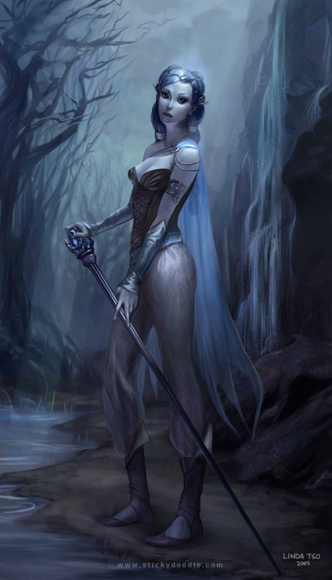
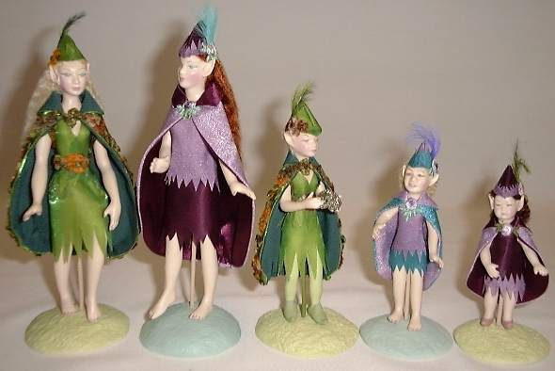
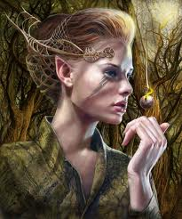
Elfai
Elfai dažniausiai vaizduojami kaip maži, jaunatviški žmogeliukai smailiomis ausimis ir nuostabaus grožio moterys. Elfai gyvena miškuose, po žeme arba šuliniuose ir šaltiniuose. Tikėta, kad jie yra ilgaamžiai arba nemirtingi ir turi magiškų galių.

Slide 13

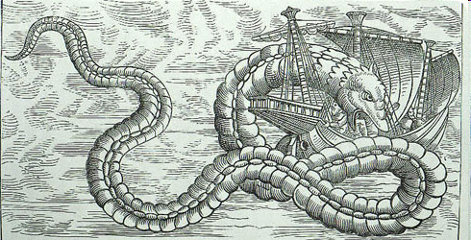
Drakonai (slibinai)
Drakonai – pabaisos, kurios vaizduojamos su arba be užpakalinių kojų, švytinčiomis akimis, bei ilgais karčiais. Daugelyje pasakų ėda žmones, gyvena po vandeniu. Drakonai dar dažnai yra vadinami jūros gyvatėmis.

Slide 14
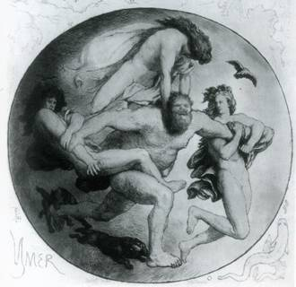
Milžinai (jotunai)
Milžinai – mitologinės būtybės, panašios į žmones. Jie pasižymi išskirtiniu dydžiu ir nepaprasta jėga. Milžinai yra minimi įvairių tautų mitologijoje.

Slide 15
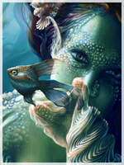
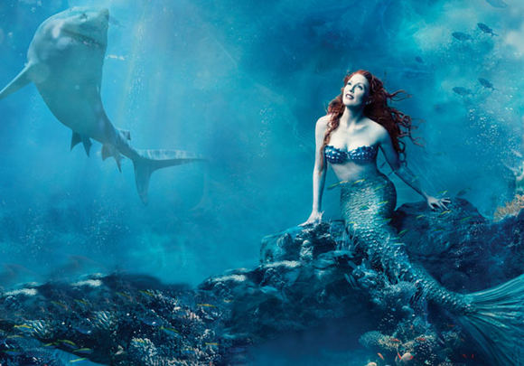
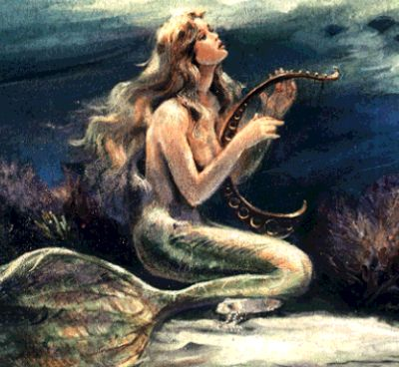
Undinės
Undinės – labai gražios moterys, kurios sėdi ant uolų ir šukuoja savo auksinius plaukus. Skandinavų pasakose vienos undinės yra geros, saugo vyrus nuo audrų ir pavojų, kitos - blogos, pražudo jūreivius.

Slide 16

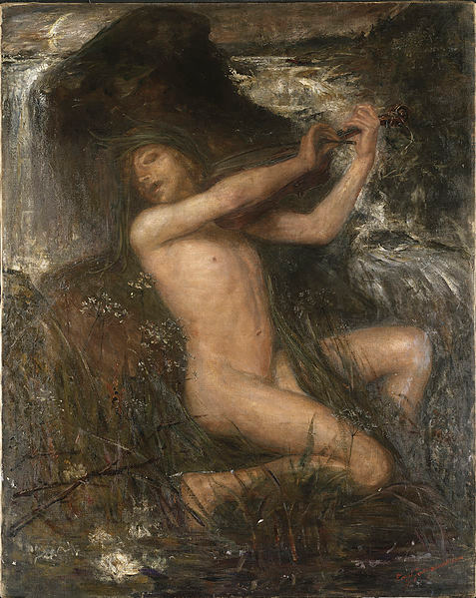
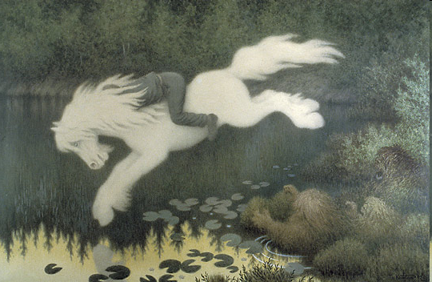
Vandens dvasios
Fossegrimen, Nack – dvasios, kurios gyvena kriokliuose ir dieną naktį groja smuiku.
Vilioja moteris ir vaikus nuskęsti ežerų ar upelių dugnuose. Kai kuriose pasakose pasiverčia arkliu.

Slide 17
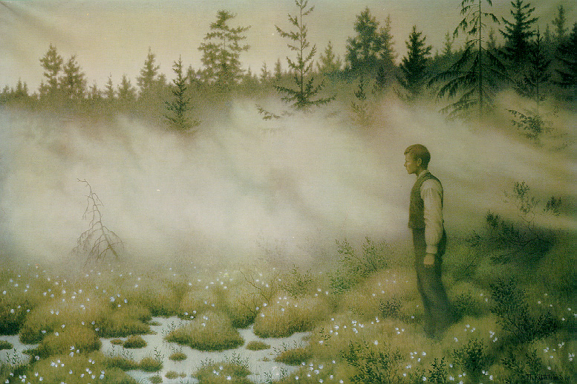
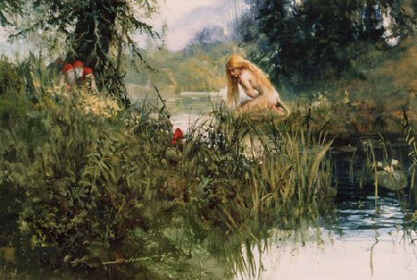
Miško moterys (miškų močios)
Huldra - miško sergėtoja. Ji pasirodo staiga, iš lietaus ir rūko. Būna draugiška ir viliojanti, tad joks žmogus negali atsispirti jos žavesiui.

Slide 18
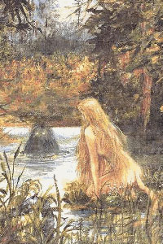
Miško moters įvaizdis pasakose skiriasi, tačiau ji visada vaizduojama ilgais plaukais ir su uodega (karvės, katės ar lapės). Pasakose skiriasi ir Huldros būdas. Vienose ji geranoriška, jeigu jos neužgauni, kitose ji nedorėlė, grobianti žmones.

Slide 19
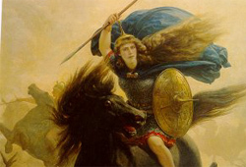
Valkirijos
Skandinavų mitlologijoje
Valkirijos – žemesniojo rango deivės.
Šiuolaikiniame mene valkirijos vaizduojamos kaip karingos merginos, jojančios ant sparnuotų žirgų (arba vilkų), ginkluotos ietimi.

Slide 20
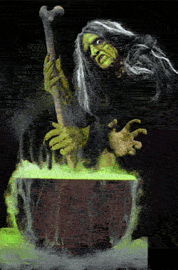
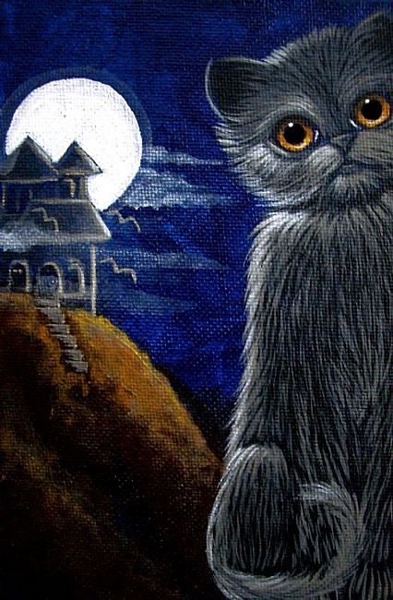
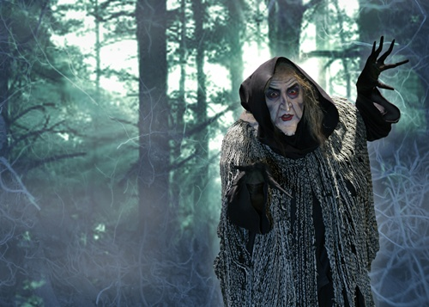
Raganos
Raganos - neišvaizdžios, jų didelės, kumpos nosys. Jos gyvena miške, mažoje trobelėje,verda įvairius nuodus ir eleksyrus, užsiima magija, buria. Raganų
palydovas –
juodas katinas.

Slide 21
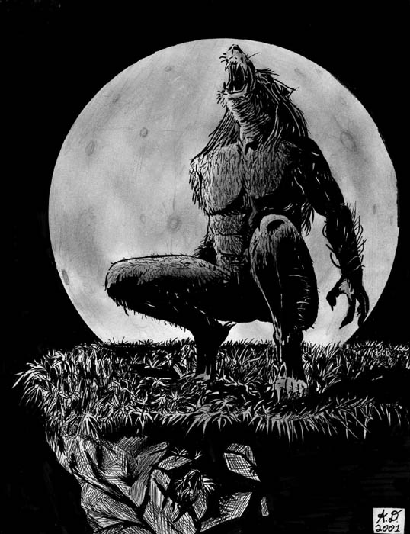
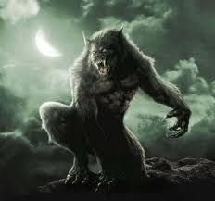
Vilkolakiai
Vilkolakiai – mitinės būtybės, žmonės, pasiverčiantys vilkais.
Maras – tai moterys vilkolakės, kurių transformacija yra skausminga ir lėta. Jos metu auga nagai, keičiasi veidas, atsiranda gyvuliški instinktai.

Slide 22
Literatūrinių pasakų kūrėjai:
Astrida Lindgren (Švedija)
Tuvė Janson (Suomija)
Hansas Kristianas Andersenas (Danija)

